Slide 1

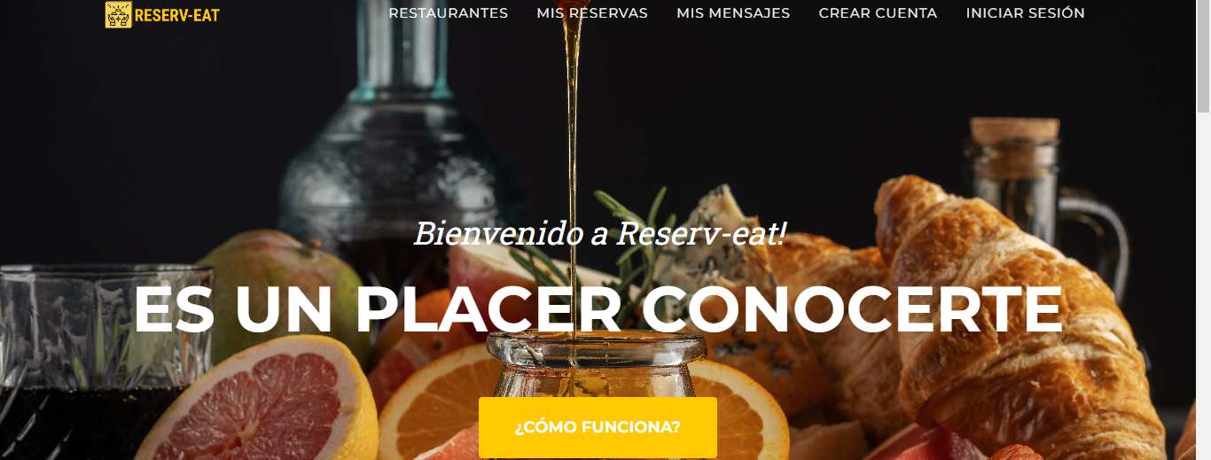
Reserv-eat
https://reserv-eat.herokuapp.com/
El proceso detrás de
Julián Araja, Juan Fernández y Fabiola Garuti (Grupo 51)
Ayudante: Vicente Cruz
Notes:
N

Slide 2
¿Qué es?

Slide 3
https://reserv-eat.herokuapp.com/
Es una aplicación que facilita la interacción entre dueños de restaurantes y clientes, permitiendo la reserva de mesas en múltiples locales desde una sola plataforma digital.

Slide 4
¿Qué lo hace especial?

Slide 5
https://reserv-eat.herokuapp.com/
3 Filtros
Mail Confirmación
Por región, tipo de comida y score
Con la información de la reserva
Cuenta
Personal
Mensajería
Cuenta
Personal
Reserva
Automática
Registro y Login
Registro y Login
Aplicación asigna automáticamente mesas disponibles
Con otros usuarios

Slide 6
https://reserv-eat.herokuapp.com/
3 Filtros
Mail Confirmación
3 Filtros
Por región, tipo de comida y score
Con la información de la reserva
Por región, tipo de comida y calificación
Cuenta
Personal
Reserva
Automática
Mensajería
Registro y Login
Aplicación asigna automáticamente mesas disponibles
Con otros usuarios

Slide 7
https://reserv-eat.herokuapp.com/
3 Filtros
Mail Confirmación
Por región, tipo de comida y score
Con la información de la reserva
Cuenta
Personal
Reserva
Automática
Mensajería
Reserva
Automática
Registro y Login
Aplicación asigna automáticamente mesas disponibles
Aplicación asigna automáticamente mesas disponibles
Con otros usuarios

Slide 8
https://reserv-eat.herokuapp.com/
Mail Confirmación
Mail Confirmación
3 Filtros
Mail Confirmación
Con la información de la reserva
Por región, tipo de comida y score
Con la información de la reserva
Cuenta
Personal
Reserva
Automática
Mensajería
Registro y Login
Aplicación asigna automáticamente mesas disponibles
Con otros usuarios

Slide 9
https://reserv-eat.herokuapp.com/
3 Filtros
Mail Confirmación
Por región, tipo de comida y score
Con la información de la reserva
Reserva
Automática
Mensajería
Cuenta
Personal
Mensajería
Registro y Login
Aplicación asigna automáticamente mesas disponibles
Con otros usuarios
Con otros usuarios

Slide 10
Reserv-eat
https://reserv-eat.herokuapp.com/
Notes:
Aqui mostrar la pagina

Slide 11
Metodología de Scrum
Sprint Planning y Github Projects
https://reserv-eat.herokuapp.com/
Para cada Sprint se armó un Sprint backlog organizado mediante Github Projects

Slide 12
Metodología de Scrum
Sprint Planning y Github Projects
Sprint Reviews
https://reserv-eat.herokuapp.com/
Luego de la entrega de cada Sprint, se coordinó un Sprint Review con el Product Owner.
Para cada Sprint se armó un Sprint backlog organizado mediante Github Projects

Slide 13
Metodología de Scrum
Sprint Planning y Github Projects
Sprint Reviews
Daily Scrum
https://reserv-eat.herokuapp.com/
Luego de la entrega de cada Sprint, se coordinó un Sprint Review con el Product Owner.
Se realizaron reuniones de 10 a 15 minutos diarias durante la semana de entrega de cada Sprint para actualizar el estado de cada integrante.
Para cada Sprint se armó un Sprint backlog organizado mediante Github Projects

Slide 14
https://reserv-eat.herokuapp.com/
 | Logrado | No Logrado
Sprint 0 | Instalación en Heroku GitHub Projects | Rubocop al 100%
Sprint 1 | CRUD mesas, clientes y restaurantes, navegación inicial y sin mayor interfaz gráfica | Error en diagrama E/R
Sprint 2 | Diferenciar cliente y moderador, implementar front end más complejo, CRUD reservas y reseñas. | Algunas asociaciones, aceptar y rechazar reservas y feature extra
Sprint 3 | CRUD de mensajes y administrador y uploads de archivos. Front end final y navegación completa. | Feature extra al 100% y mensajería directa entre cliente y moderador (entre usuarios)

Slide 15
https://reserv-eat.herokuapp.com/
 | Logrado | No Logrado
Sprint 0 | Instalación en Heroku GitHub Projects | Rubocop al 100%
Sprint 1 | CRUD mesas, clientes y restaurantes, navegación inicial y sin mayor interfaz gráfica | Error en diagrama E/R
Sprint 2 | Diferenciar cliente y moderador, implementar front end más complejo, CRUD reservas y reseñas. | Algunas asociaciones, aceptar y rechazar reservas y feature extra
Sprint 3 | CRUD de mensajes y administrador y uploads de archivos. Front end final y navegación completa. | Feature extra al 100% y mensajería directa entre cliente y moderador (entre usuarios)

Slide 16
https://reserv-eat.herokuapp.com/
 | Logrado | No Logrado
Sprint 0 | Instalación en Heroku GitHub Projects | Rubocop al 100%
Sprint 1 | CRUD mesas, clientes y restaurantes, navegación inicial y sin mayor interfaz gráfica | Error en diagrama E/R
Sprint 2 | Diferenciar cliente y moderador, implementar front end más complejo, CRUD reservas y reseñas. | Algunas asociaciones, aceptar y rechazar reservas y feature extra
Sprint 3 | CRUD de mensajes y administrador y uploads de archivos. Front end final y navegación completa. | Feature extra al 100% y mensajería directa entre cliente y moderador (entre usuarios)

Slide 17
https://reserv-eat.herokuapp.com/
 | Logrado | No Logrado
Sprint 0 | Instalación en Heroku GitHub Projects | Rubocop al 100%
Sprint 1 | CRUD mesas, clientes y restaurantes, navegación inicial y sin mayor interfaz gráfica | Error en diagrama E/R
Sprint 2 | Diferenciar cliente y moderador, implementar front end más complejo, CRUD reservas y reseñas. | Algunas asociaciones, aceptar y rechazar reservas y feature extra
Sprint 3 | CRUD de mensajes y administrador y uploads de archivos. Front end final y navegación completa. | Feature extra al 100% y mensajería directa entre cliente y moderador (entre usuarios)

Slide 18
Reparto del trabajo
https://reserv-eat.herokuapp.com/
CRUDS
Front-end
Que se iban añadiendo sprint
A perfeccionar en los últimos dos sprints
Diagramas
Calidad
Y otros ítems solicitados en los enunciados
Comunicación
Calidad del código
Con P.O.

Slide 19
¿Qué hicimos bien como equipo?
https://reserv-eat.herokuapp.com/
Buena comunicación, cumplimiento de fechas de entrega y plazos, comprensión, compañerismo, compromiso en las tareas individuales, seriedad y calidad de trabajo.

Slide 20
¿Qué podemos mejorar como equipo?
https://reserv-eat.herokuapp.com/
Equidad en carga de trabajo, productividad en algunas tareas, iniciativa y proactividad al acercarse la fecha de entrega.

Slide 21
Gracias!
https://reserv-eat.herokuapp.com/

